Slide 1
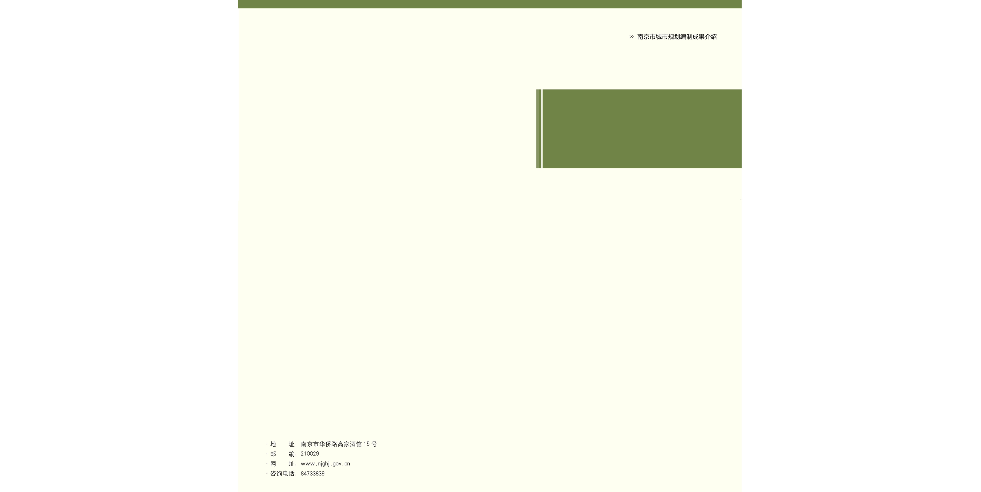
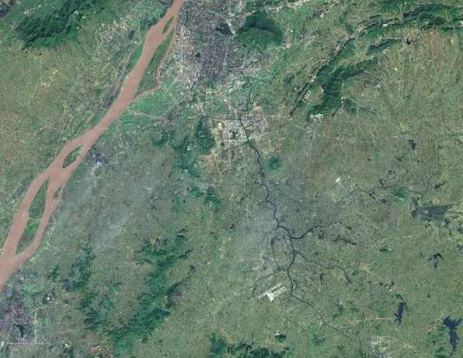
前言
为缓解省人民医院周边交通拥堵、改善市民就医体验，保障龙蟠里人行过街天桥建设，满足人行天桥功能需求，我局会同鼓楼区政府开展了《南京市主城区（城中片区）—鼓楼老城单元控制性详细规划》NJZCa010-84、91、92规划管理单元图则技术修正工作。
根据《中华人民共和国城乡规划法》，现将《南京市主城区（城中片区）—鼓楼老城单元控制性详细规划》NJZCa010-84、91、92规划管理单元图则技术修正规划成果向社会予以公布。
《南京市主城区（城中片区）—鼓楼老城单元控制性详细规划》
NJZCa010-84、91、92规划管理单元图则技术修正
说明
1、本规划是城市发展的控制与引导性文件，不代表具体的项目实施计划和实施方案。一旦有建设行为，应依据批准的具体项目建设方案实施。
2、国土空间规划是不断优化更新的过程，规划内容以南京市规划和自然资源局存档备查的最新版本为准，同一地区同内容深度规划若有更新，南京市规划和自然资源局将依法及时在网站上公布，本材料自动作废。
3、本材料版权及解释权归南京市规划和自然资源局所有，未取得版权人的书面授权，谢绝改变、分发、发布或使用本材料图文资料。
地 址：南京市鼓楼区中山路171号
邮 编：210005
网 址：http://ghj.nanjing.gov.cn
电 话：025-58809511
南京市规划和自然资源局
二0二六年八月
地 址：南京市鼓楼区中山路171号
邮 编：210005
网 址：ghj.nanjing.gov.cn
咨询电话：025-85800875

Slide 2

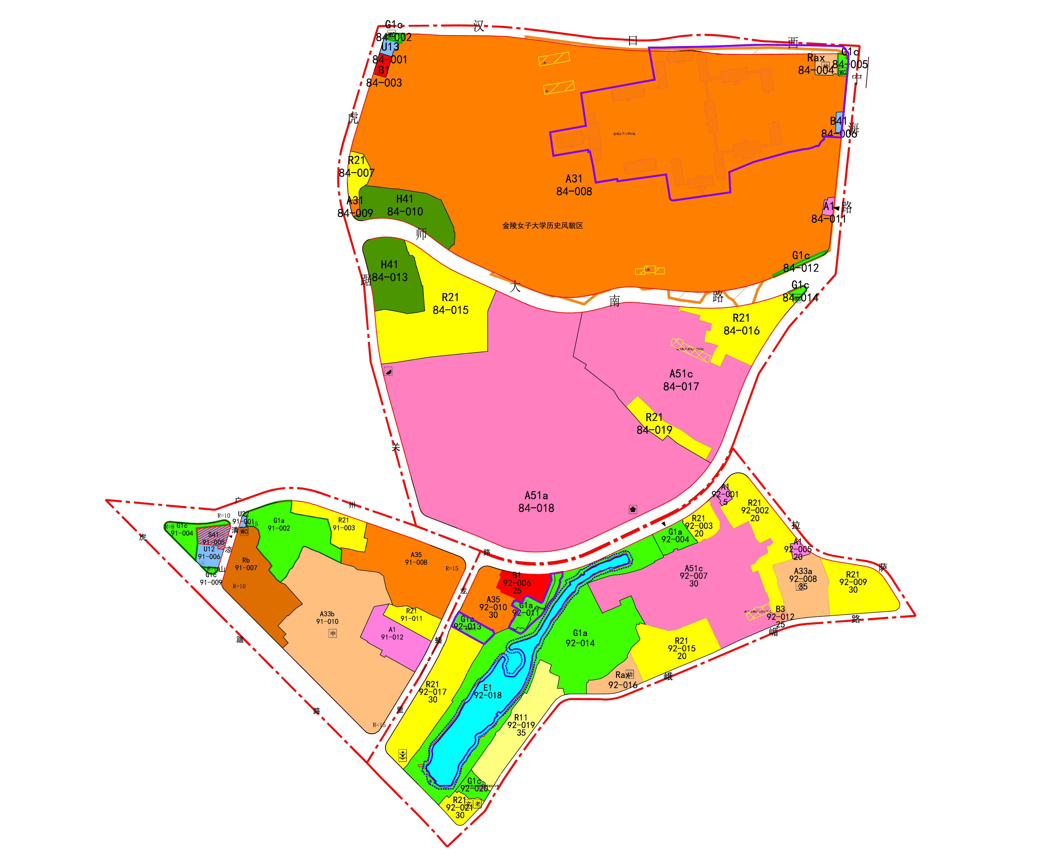
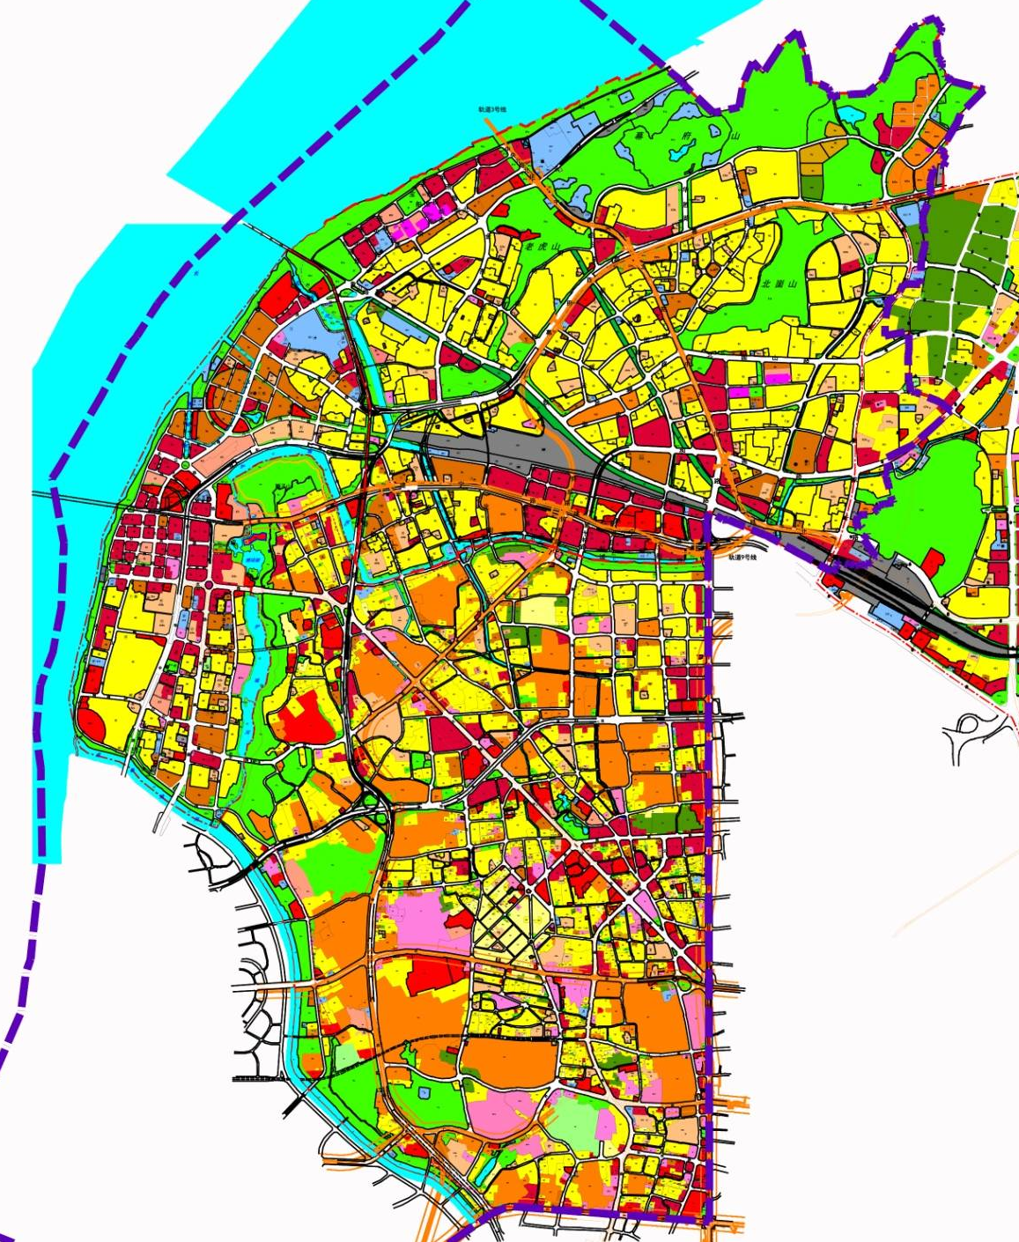
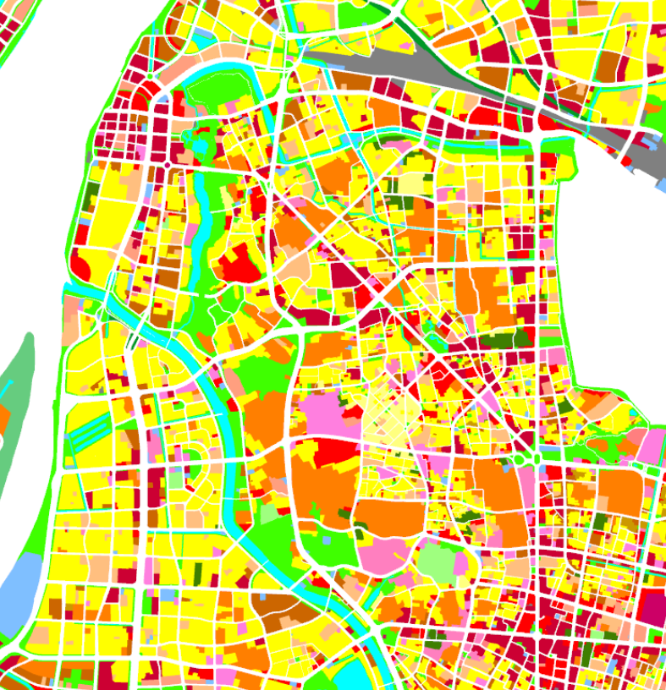
《南京市主城区（城中片区）—鼓楼老城单元控制性详细规划》NJZCa010-84、91、92规划管理单元图则技术修正
《南京市主城区（城中片区）—鼓楼老城单元控制性详细规划》NJZCa010-84、91、92规划管理单元图则技术修正
区位
技术修正内容
NJZCa010-84、91、92规划管理单元图则位于南京主城区（城中片区）控制性详细规划鼓楼老城片区范围，西至虎踞关及虎踞路，南至峨嵋岭，东至宁海路，北至汉口西路，总面积约74.43公顷。本次图则技术修正主要涉及84-018地块（江苏省人民医院）、91-008地块（南京水利科学研究院）以及92-010地块（南京水利科学研究院）。
NJZCa010-84、91、92图则单元中均增加规划控制条文“七、根据南京市2026年城建计划，84-018、91-008、92-010三地块之间可架设天桥，天桥线形以最终审批方案为准。”
NJZCa010-84规划管理单元图则
NJZCa010-84、91、92
规划管理单元图则
NJZCa010-92规划管理单元图则
NJZCa010-91规划管理单元图则
拟修正图则在鼓楼区的位置
天桥线形仅为示意
NJZCa010
控规单元
图则单元边界
修改地块范围
NJZCa010—84
规划管理单元图则
NJZCa010—91
规划管理单元图则
汉口西路
虎踞关
宁海路
NJZCa010—84、91、92规划管理单元图则
NJZCa010—92
规划管理单元图则
虎踞路
峨嵋岭
批准单位 | 南京市规划和自然资源局
批准文号 | 宁规划资源办〔2026〕28号
本图则在NJZCa010控规单元的位置

